Slide 1
מערכת שידורים לאומית

Slide 2
מהפכת הדפוס
היסטוריה , כתה ז'
לאה וינברגר

Slide 3

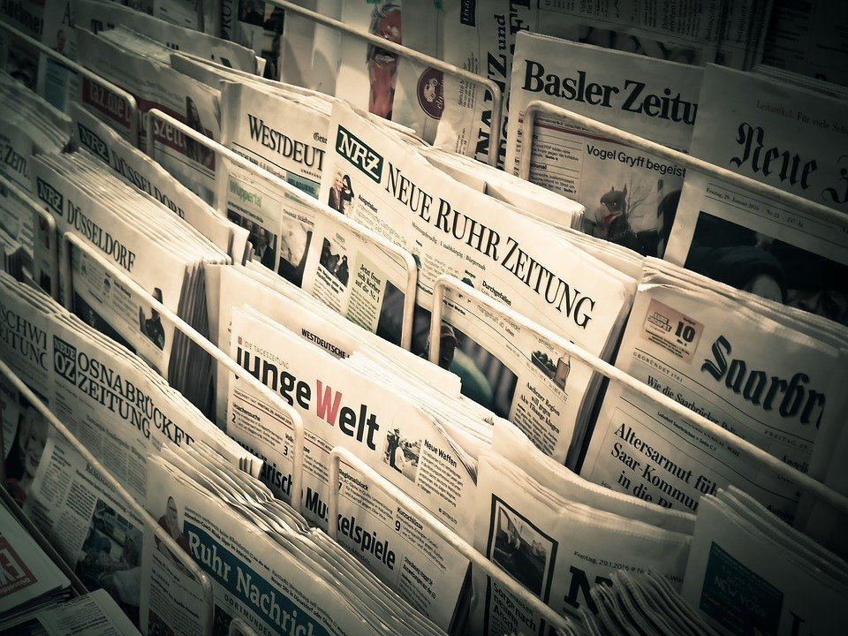
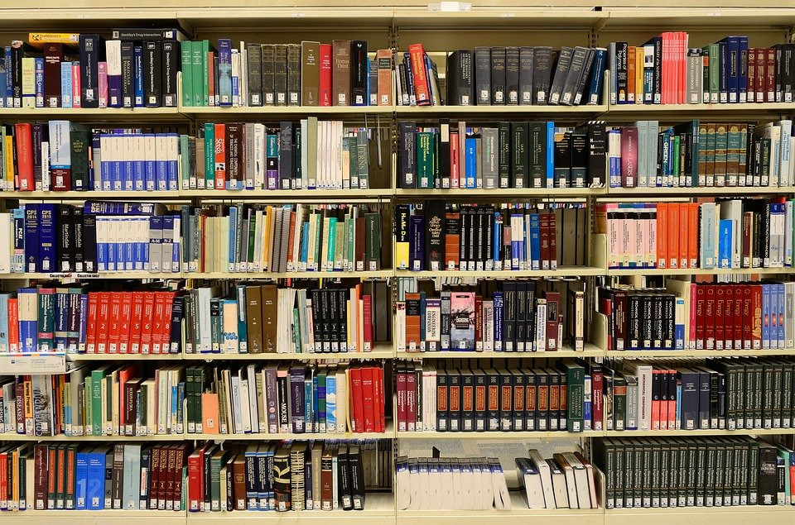

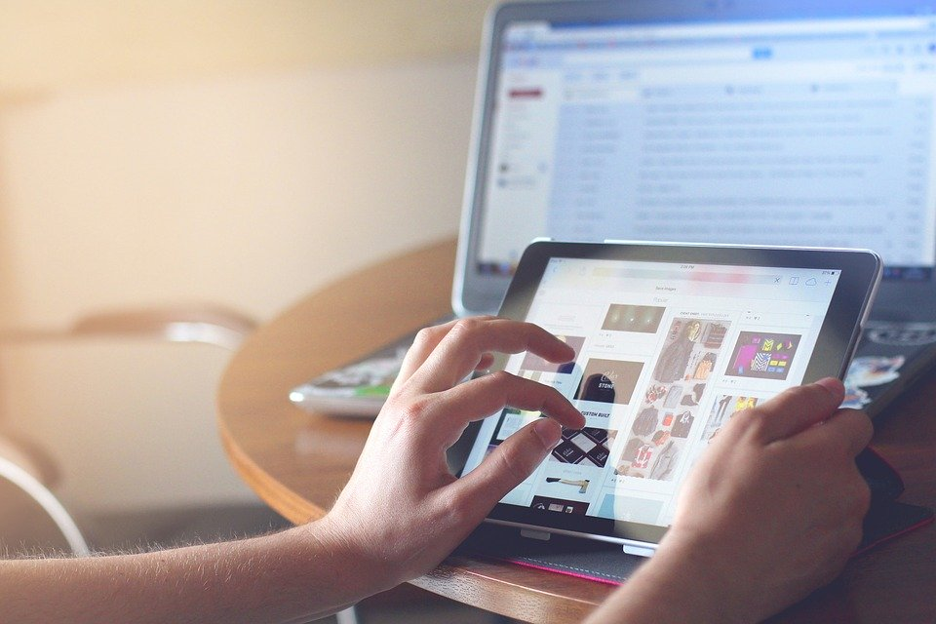
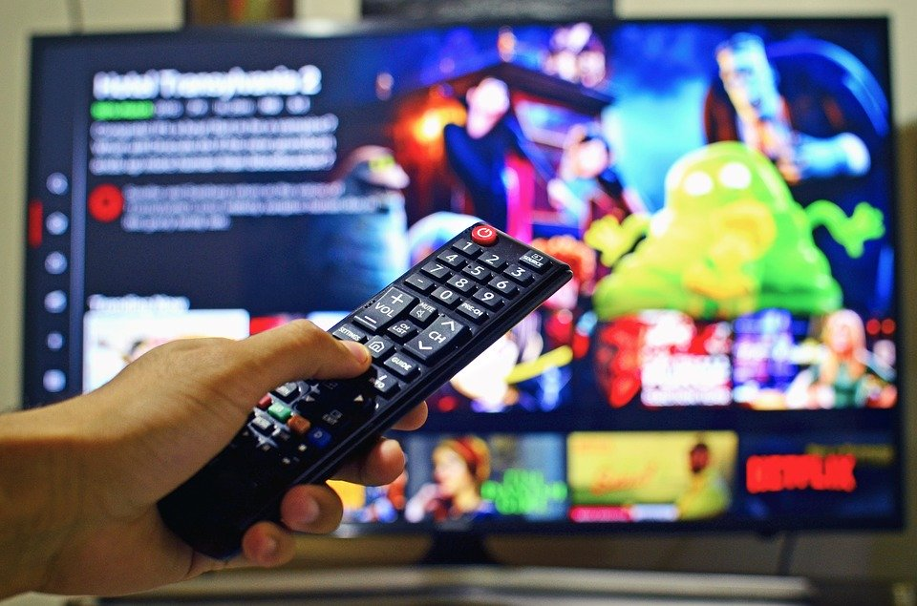
מה המשותף לכל התמונות?

Slide 4
מה נלמד היום?
מהמצאת הכתב עד מהפכת הדפוס – תולדות הכתב , העתקה ידנית בקלף ובנייר , הדפסה בלוחות עץ
מהפכת הדפוס – הצורך הוא אבי ההמצאה ,התפתחות טכנולוגית מסייעת להתפתחות הדפוס, יוהאן גוטנברג- ממציא מכונת הדפוס
תיאור ההמצאה , ספר הביבליה הראשון שהודפס, מחסור של ספרים
אצל היהודים, הדפוס העברי
השפעות הדפוס
תרגיל חזרה
מטלה

Slide 5
מהמצאת הכתב עד למהפכת הדפוס

Slide 6
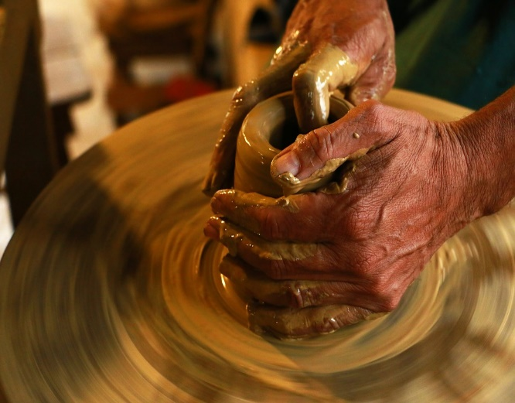
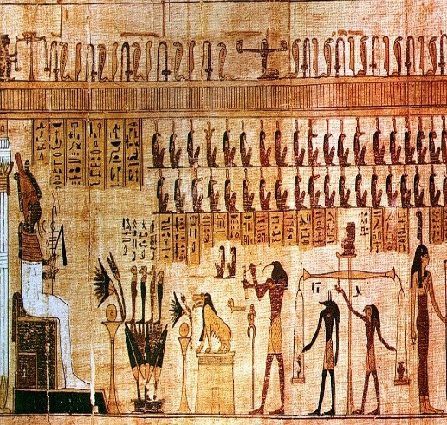
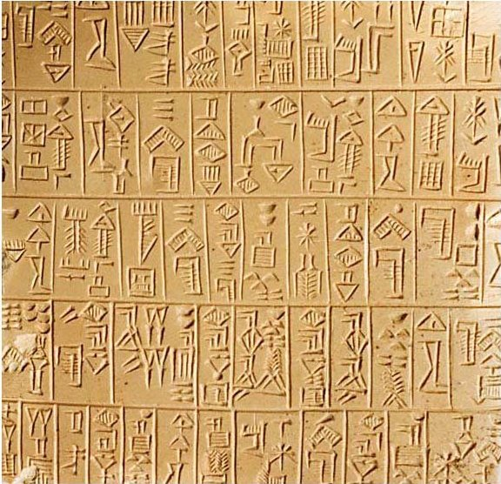
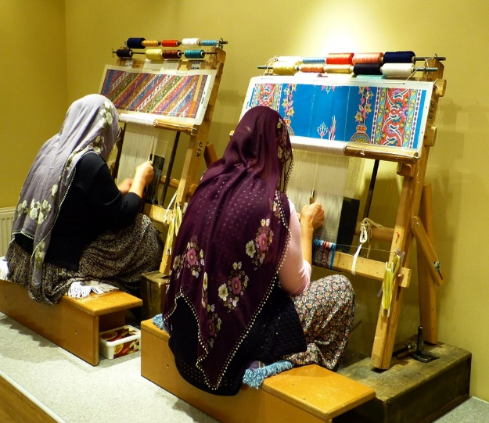
תולדות הכתב
600 לפנה"ס-אמריקה
1200
לפנה"ס -סין
3000 לפנה"ס – מזרח תיכון
אותיות
ציורים
סימנים

Slide 7
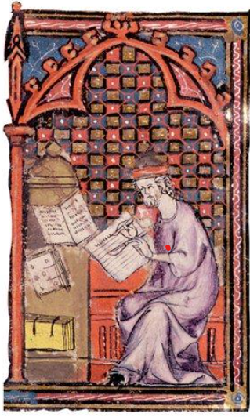
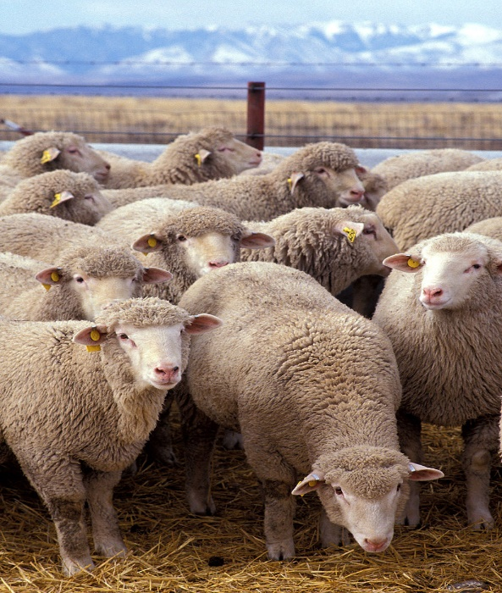
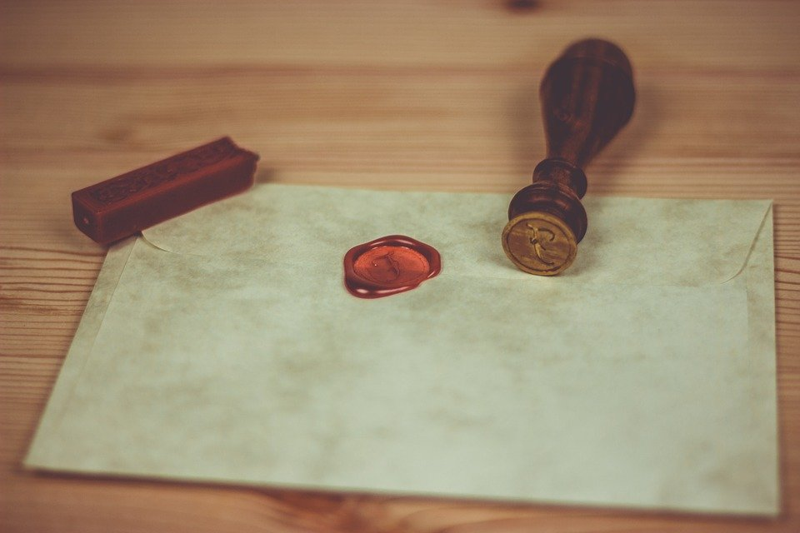
תולדות הכתב- המשך
מאות 5-15-
במנזרים הקתוליים
מאה1 לספירה- רומא
לוחות עץ מצופים בשעווה
מתוך מט"ח

Slide 8
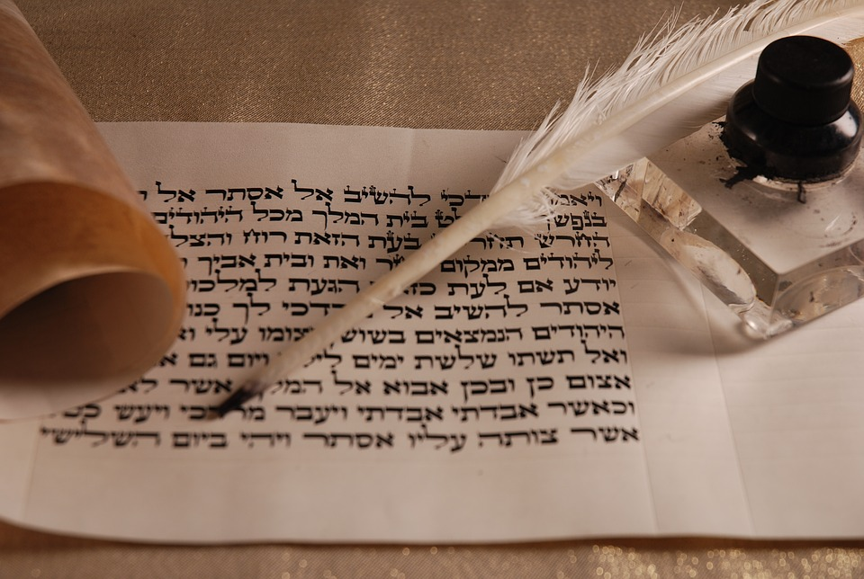
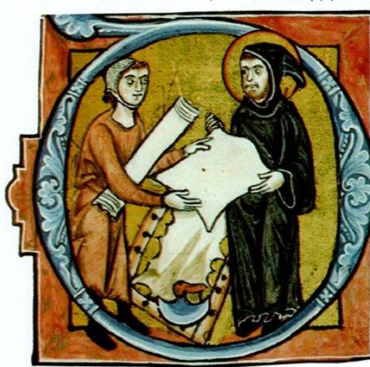
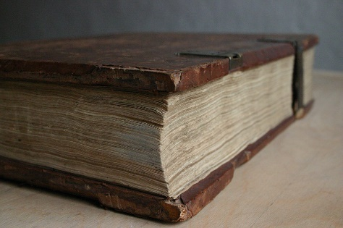
העתקה ידנית בקלף
העתקה חוזרת של כל עותק.
בימי הביניים – בידי נזירים וסופרים
העתקה בקלף מכחול נוצה או ציפורן
מתוך מט"ח
הוצאה לאור איטית, יקריה ומועטה

Slide 9
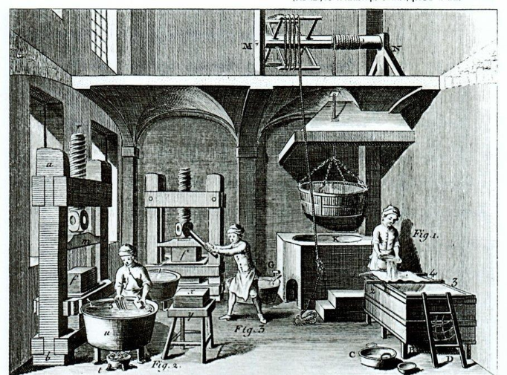
הדפסה בעזרת נייר ולוחות עץ
את הלוח צבעו בשחור, ואחר כך הדפיסו על נייר שהוצמד אל הלוח בלחץ
1200 לספירה התחלת השימוש בנייר באירופה
הדפסת ספרים איטית, שכן האמנים גילפו עמודים שלמים של מילים וציורים
בהמשך שימוש בלוחות עץ חרוטים
שיטה זו אפשרה לייצר ספרים בכמות גדולה יותר , אך באיטיות , ומחיר הספר היה עדיין גבוה .
מתוך מט"ח

Slide 10

הידעתם?
רק עשירים יכלו להרשות לעמם לרכוש ספרים
עותק של ספר בן 200
עמודים ארך כ3-4
חודשים
העתקת ספר biblia ארכה 15 חודשים, 170עורות כבש
מחיר ספר biblia * משכורת של 6 שנים של פועל/ מחיר בית
* Biblia- הכינוי הנוצרי לתנ"כ והברית החדשה

Slide 11
מהפכת הדפוס

Slide 12
מאה15 מאה16
ציר זמן
ראשית העת החדשה
ימי הביניים
כיבוש קונסטנטינופול
מרד האיכרים בגרמניה
מאה 11
הרנסנס
המהפכה המדעית
הרפורמציה
גילוי אמריקה
מהפכת הדפוס
צמיחת הערים, הקמת אוניברסיטאות

Slide 13
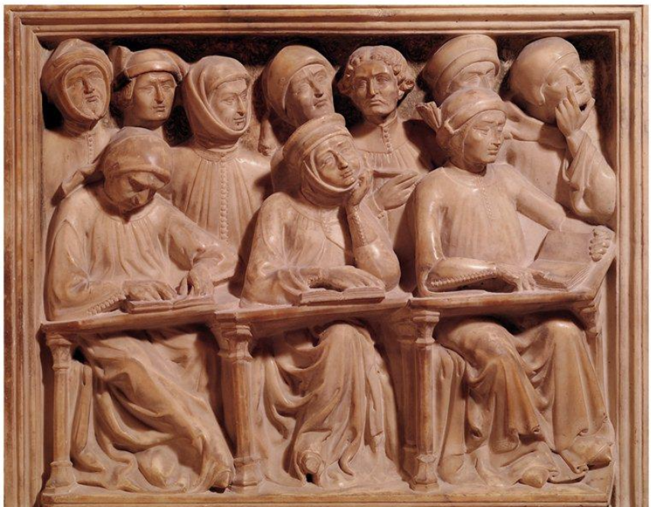
"הצורך הוא אבי ההמצאה"
מספר הלומדים גדל
צמיחת הערים במאה ה11
ביקוש לספרים
דרישה לאנשים משכילים לתפקידי מנהל , בנקאות ומסחר
מחסור בספרים בשל מחיר , איטיות הכתיבה /ההדפסה גם על נייר
הצורך ללמוד הביא להקמת אוניברסיטאות
הקמת ספריות להשאלת ספרים באוניברסיטאות
מחסור בספרים אצל היהודים
מתוך מט"ח
התפתחות ההומניזם והרנסנס

Slide 14
התפתחות טכנולוגית מסייעת להמצאת הדפוס
תעשיית יציקת תותחים
כבישת זיתים לשמן, וסחיטת ענבים ליין ישוע מימי קדם וגם בסין
כמויות גדולות של אריגים התפתחו עם השימוש באופן טוויה המונע בכוח המים
שימוש בברזל וארד (ברונזה)
כבישה – הפעלת לחץ , דחיסה והידוק בכוח
התפתחות תעשיית האריגים
לימוד תכונות נתכי ברזל- קשיות, חוזק, גמישות
כדי להדפיס על נייר
הפקת נייר מבגדים שיצאו מכלל שימוש(עד מאה 19 )
הפקת מתכת נוזלית ויציקתה בתבניות
התפתחות תעשיית הנייר

Slide 15
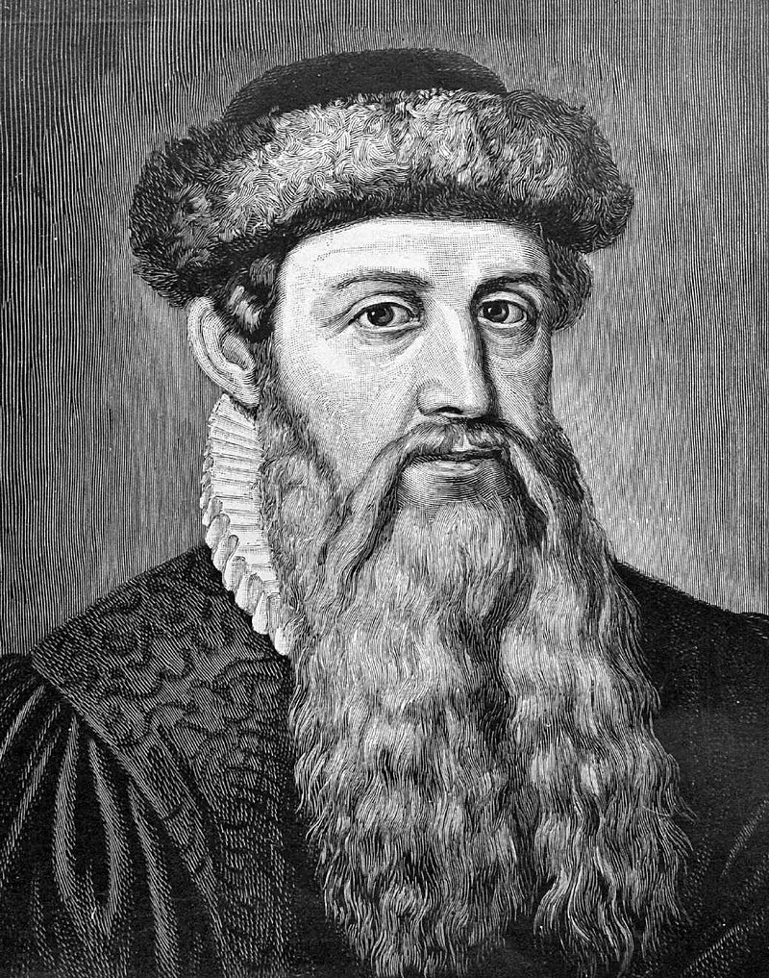
יוהן גוטנברג- ממציא הדפוס באירופה
זמן- 1396- 1468
מקום- מיינץ – גרמניה
רקע-באירופה העתקה ידנית של ספרים . שיטה נוספת שהייתה נהוגה בזמנו הייתה חריטת אותיות על גבי לוחות עץ ומלויים בדיו, שיטה שאפשרה יצירת ספרים מהר יותר מכתיבתם ביד אך מספר מועט
תפקיד – צורף, איש עסקים, יזם
ייחוד – שינה את פני התקשורת בעולם- תקשורת להמונים

Slide 16
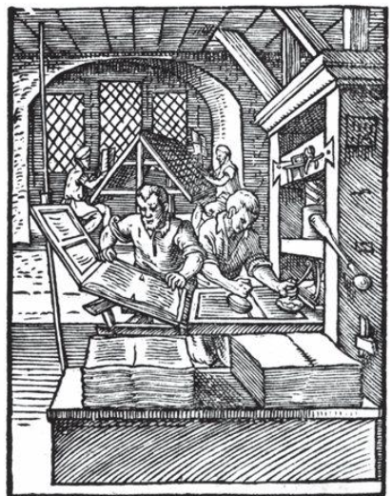
אותיות ניידות ומכבש הדפוס יוצרים מהפכה
על כל קוביה גילף אחת מאותיות האלף- בית הלטיני בכתב ראי (כולל סימני פיסוק)
הכין קוביות מלבניות ממתכת
המציא את שיטת האותיות הניידות
כך ערך עמוד של ספר באמצעות צירוף האותיות למילים ולמשפטים
העמוד נכנס למכבש שהוצמד אליו נייר וכך התקבל עמוד מודפס
את הקוביות צבע בדיו(מיוחד) וכך העמוד היה מוכן לדפוס

Slide 17
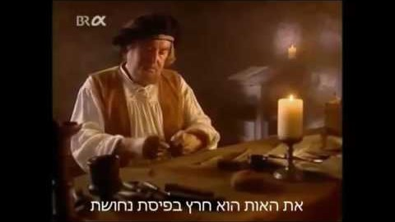
יוטיוב- מהפכת הדפוס- יוהן גוטנברג(עד דקה8:30)

Slide 18
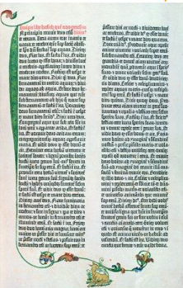
הספר המודפס הראשון – "הביבליה "1456
135 עותקים הודפסו על נייר ו40 על עור עגל
בתחילה הדפיס לוח שנה, ספר דקדוק וספר פואמה
פתרון לטקסט זהה שיעזור לכנסיה
הביבליה- אלף דפים (עד אז לא הודפסו יותר 100 דפים)
בעיה – העתקת ספרים היה עיסוק עיקרי של הנזירים
6 מכונות דפוס, 20
עובדים על 175 עותקים ומאייר

Slide 19
מחסור של ספרים אצל היהודים
ספרים רבים אבדו במהלך הגירושים מאנגליה, צרפת וספרד
או בשריפה ספרים כמו שריפת התלמוד בפריס
אחרים אבדו בזמן פרעות כמו גזרות תתנ"ו באשכנז וגזרות קנ"א בספרד
"אל תמנע מלהשאיל את ספריך למי שאין בידו לקנות ספר , ובלבד שמובטח שיחזירום לך"
( המתרגם יהודה אבן תיבון לבנו בצוואתו)

Slide 20
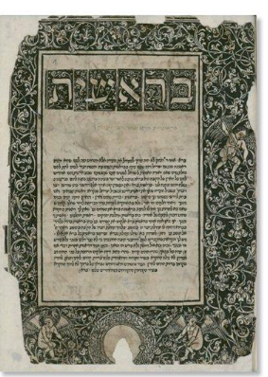
הדפוס העברי מתפתח
1488- הודפס באיטליה התנ"כ בעברית
1475- הדפסת פירוש רש"י לתורה באיטליה – הספר העברי המודפס הראשון
עד סוף מאה 15 קמו בתי דפוס שהדפיסו בעברית באיטליה , ספרד, פורטוגל , שטחי האימפריה העות'מאנית
המדפיס השתמש באותיות בעיצוב מיוחד המכונות
"כתב רש"י"
יצירת בסיס דתי ותרבותי משותף ומאחד ללומדים היהודים שחיו במקומות שונים
בין היצירות של יהודים שחיו בתארצות האסלאם והגיעו לאשכנז: "אמונות ודעות"- ר' סעדיה גאון, "מורה נבוכים" של הרמב"ם ו"שולחן ערוך" של ר' יוסף קארו
המשך

Slide 21
השפעות הדפוס

Slide 22
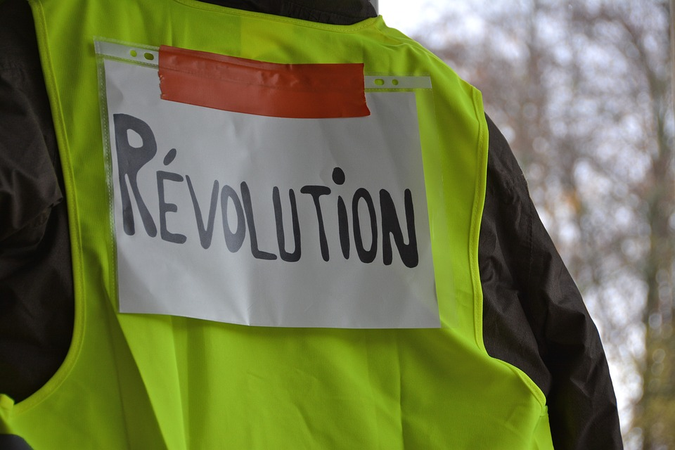
מהפכת הדפוס מחוללת תמורות באירופה
מספר הלומדים הולך וגדל
הדפוס- כלי להפצת דעות הממסד ומתנגדיו
השפות הלאומיות מתגבשות
הדפוס יוצר מקצועות חדשים
הדפוס העברי יוצר בסיס תרבותי משותף ליהודים בתפוצות ויוצר בסיס תרבותי
המשך

Slide 23
הדפוס- כלי להפצת דעות הממסד ומתנגדיו
המוסלמים אסרו להדפיס ספרים בערבית ובסין לא התפתח הדפוס בשל העדר כתב אלפביתי
המלכים פרסמו באמצעותו חוקים וצווים ובולים עם דיוקנותיהם
מתנגדי השלטון יכלו להדפיס
עליית כוחה של אירופה המערבית החל מהמאה ה15 וירידת כוחה של סין והעולם המוסלמי 15
התחזקות המלכים , ערעור במעמד הכנסייה הקתולית- צמיחת התנועה הפרוטסטנטית
חזרה

Slide 24
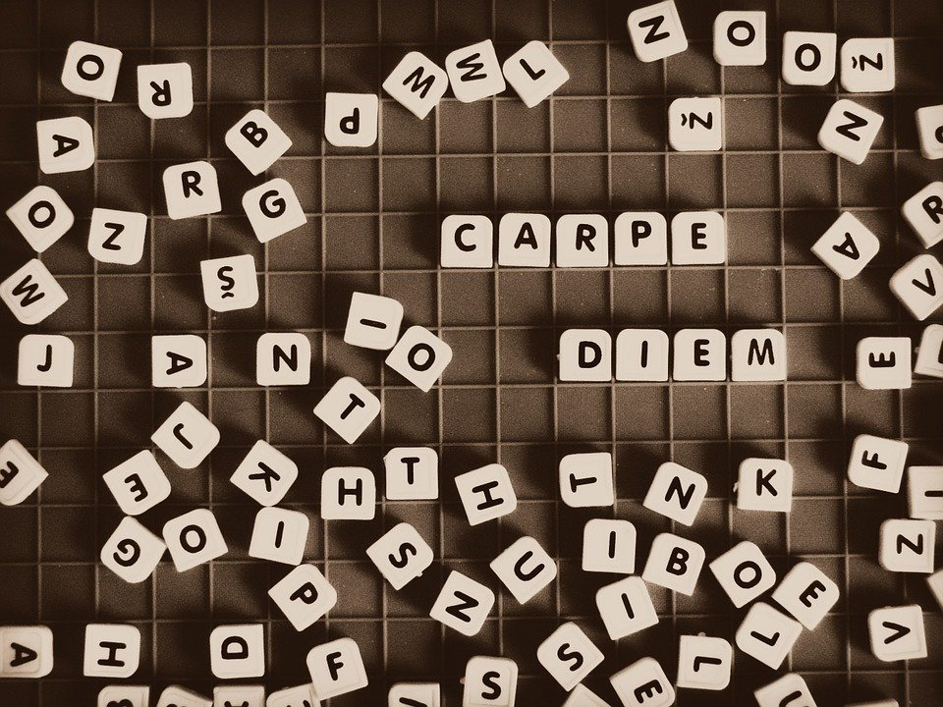
השפות הלאומיות מתגבשות
הדפסת ספרים בלשונות המדוברות בארצות אירופה
עד המצאת הדפוס הועתקו רוב כתבי היד בלטינית
כך אנשים שלא דברו לטינית יכלו לקרוא בספרי הקודש
בשפות אלה הודפסו ספרי הקודש, ספרי מדע וספרות יפה
השפות המדוברות , הפכו לשפות לימוד, מחקר וספרות
חזרה

Slide 25
מספר הלומדים הולך וגדל
ספרי אינדקס,מפות ... נוספו תוכן עניינים ומספרי עמודים
מחיר הספרים ירד עם השנים
מאה 7- 120 ספרים חדשים
מאה 17- חצי מיליארד ספרים
מאה 15 (לפני גוטנברג) כמה מאות או אלפים של ספרים
הידע -נחלת הרבים . הלימוד פשוט יותר וקל
מאה 18- מיליארד ספרים
התפתחות החשיבה הביקורתית
מאה 15(אחרי גוטנברג)- יותר מ8 מיליון ספרים.
מאה 16- 200 מיליון ספרים.
מהפכה מדעית ותנועת הנאורות
חזרה

Slide 26
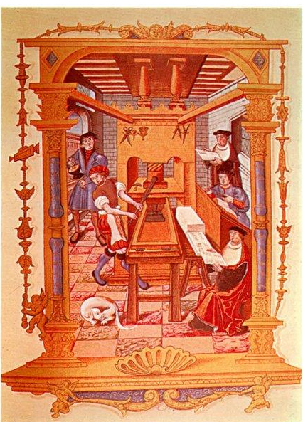
הדפוס יוצר מקצועות חדשים
סמרטוטר
התפתחות מגוון מקצועות
דפס
בעל בית דפוס או מוציא לאור
מגיה
סדר(מעמד עמודים)
חזרה
עיתונאי

Slide 27
תרגיל- תמורות שחוללה מהפכת הדפוס
תמורות כלכליות | תמורות מדיניות | תמורות דתיות | תמורות תרבותיות
ירידת מעמדה של הלטינית
נטילת הסמכות על הידע מאנשי הכנסייה
כלי עזר לשליטים להפצת חוקים וצווים
התפתחות תעשיית המתכת והנייר
התפתחות שפות לאומיות
ירידת כוחה של הכנסייה
כלי עזר למתנגדי השלטון בהפצת כרוזים
עיסוקים חדשים: סדר, מגיה , כורך
מפגשים בין תרבותיים
כתבי הקודש מודפסים בשפות לאומיות
הגברת המודעות הפוליטית
גידול מספר הלומדים

Slide 28
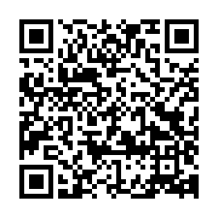
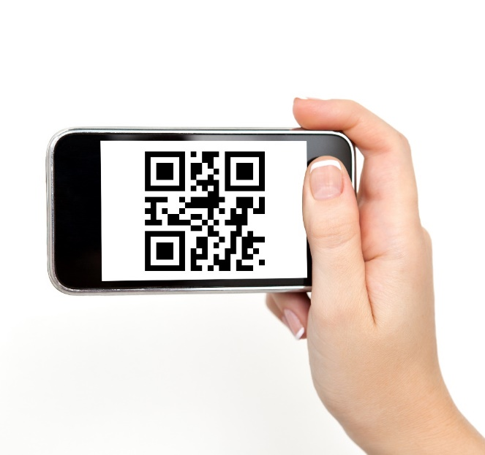
מטלת סיכום
סרקו אותי
סרקו את הברקוד והאזינו לפודקסט של יובל מליחי – מכונת הדפוס של גוטנברג- חלק ב מדקה 12:30- 18:30בנושא השפעות מהפכת הדפוס(היעזרו גם בתוכן השיעור הזה).
הסבירו בעזרת התכנים האלה את המשפט של ההומניסט ההולנדי ארסמוס :
" בית הדפוס יוצר ספרייה גדולה שקירותיה הם גבולות העולם"
את התשובה הגישו למורה להיסטוריה לבדיקה

Slide 29
קישור למשאבים מאושרים לשימוש ע"י משרד החינוך
מסע אל העבר- עולמות נפגשים , מטח , 2010
מסע אל העבר מימי הביניים ועד העת החדשה, מטח, 1997
https://pixabay.com/photos
ויקיפדיה- כתב שומרי
פודקסט יובל מליחי- קטעים בהיסטוריה -מכונת הדפוס- יוהן גוטנברג- חלק א- פרק 88
פודקסט יובל מליחי-קטעים בהיסטוריה- מכונת הדפוס – יוהן גוטנברג– חלק ב – פרק 89
עשרה אבני דרך בתחום הטכנולוגיה
יוטיוב- מהפכת הדפוס – יוהן גוטנברג

Slide 30

שימוש ביצירות מוגנות בזכויות יוצרים ואיתור בעלי זכויות
השימוש ביצירות במהלך שידור זה נעשה לפי סעיף 27א לחוק זכות יוצרים, תשס"ח-2007. אם הינך בעל הזכויות באחת היצירות, באפשרותך לבקש מאיתנו לחדול מהשימוש ביצירה, זאת באמצעות פנייה לדוא"ל rights@education.gov.il

